Slide 1
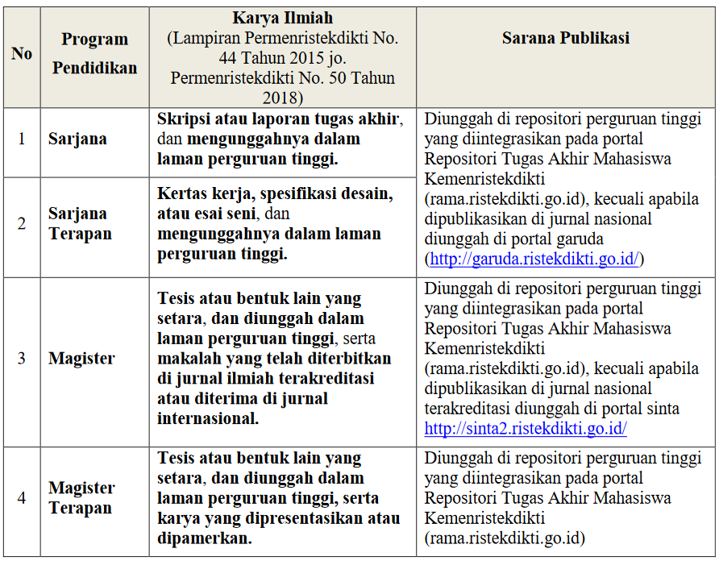
SURAT EDARAN DIREKTORAT JENDERAL PEMBELAJARANDAN KEMAHASISWAAN
NO:B/565/B.B1/HK.01.01/2019
(Lampiran Permenristekdikti No. 44 Tahun 2015 jo. Permenristekdikti No. 50 Tahun 2018)

Slide 2
ISI PROPOSAL RISET KUANTITATIF
BAB I PENDAHULUAN
A. Latar Belakang Masalah
B. Identifikasi Masalah
C. Pembatasan Masalah
D. Rumusan Masalah
E. Tujuan Penelitian
F. Manfaat Penelitian
BAB II KAJIAN PUSTAKA
A. Kajian Teori
B. Kajian Penelitian yang Relevan
C. Kerangka Pikir
D. Hipotesis Penelitian dan/atau Pertanyaan Penelitian
BAB III METODE PENELITIAN
A. Jenis Penelitian
B. Tempat dan Waktu Penelitian
C. Populasi dan Sampel Penelitian
D. Variabel Penelitian
E. Teknik dan Instrumen Pengumpulan Data
F. Validitas dan Reliabilitas Instrumen
G. Teknik Analisis Data

Slide 3
ISI PROPOSAL RISET KUALITATIF
BAB I PENDAHULUAN
A. Latar Belakang Masalah
B. Identifikasi Masalah
C. Fokus dan Rumusan Masalah
D. Tujuan Penelitian
E. Manfaat Penelitian
BAB II KAJIAN PUSTAKA
A. Kajian Teori
B. Kajian Penelitian yang Relevan
C. Alur Pikir
D. Pertanyaan Penelitian
BAB III METODE PENELITIAN
A. Jenis Penelitian
B. Lokasi/Tempat dan Waktu Penelitian
C. Sumber Data
D. Teknik dan Instrumen Pengumpulan Data
E. Keabsahan Data
F. Analisis Data

Slide 4
1 Introduction to Research
1.1What is research?
Research is the process of finding solutions to a problem after a thorough study and analysis of the situational factors.

Slide 5
The hallmarks of scientific research
(positivist, kuantitatif, & deductive)
Purposiveness
Rigor
Testability
Replicability
Precision and confidence
Objectivity
Generalizability
Parsimony
  RASIONAL (1-3,5)
  EMPIRIS (6-8)
  SISTEMATIS (4)

Slide 6
Hallmarks of Scientific Research
Purposiveness
  It has to start with a definite aim or purpose.
  The focus is on increasing employee commitment.
  Increase employee commitment will translate into less turnover, less absenteeism and increased performance levels.
  Thus it has a purposive focus.

Slide 7

2. Rigor
A good theoretical base and sound methodological design would add rigor to the purposive study.
Rigor adds carefulness, scrupulousness and the degree of exactitude in research.
Example:
A manager asks 10-12 employees how to increase the level of commitment. If solely on the basis of their responses the manager reaches several conclusions on how employee commitment can be increases, the whole approach to the investigation would be unscientific. It would lack rigor for the following reasons:

Slide 8
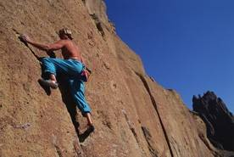
3. Testability
After random selection manager and researcher develops certain hypothesis on how manager employee commitment can be enhanced, then these can be tested by applying certain statistical tests to the data collected for the purpose.
The researcher might hypothesize that those employees who perceive greater opportunities for participation in decision making would have a higher level of commitment.

Slide 9
4. Replicability
It means that it can be used again if similar circumstances prevails.
Example:
The study concludes that participation in decision making is one of the most important factors that influences the commitment, we will place more faith and credence in these finding and apply in similar situations. To the extent that this does happen, we will gain confidence in the scientific nature of our research.

Slide 10
5. Precision and Confidence
Precision
  Precision refers to the closeness of the findings to “reality” based on a sample.
  It reflects the degree of accuracy and exactitude of the results of the sample.
Example: If a supervisor estimated the number of production days lost during the year due to absenteeism at between 30 and 40, as against the actual of 35, the precision of my estimation more favorably than if he has indicated that the loss of production days was somewhere between 20 and 50.

Slide 11
Confidence
  Confidence refers to the probability that our estimations are correct.
  That is, it is not merely enough to be precise, but it is also important that we can confidently claim that 95% of the time our results would be true and there is only a 5% chance of our being wrong.
  This is also known as confidence level.

Slide 12

6. Objectivity
The conclusions drawn through the interpretation of the results of data analysis should be objective; that is, they should be based on the facts of the findings derived from actual data, and not on our subjective or emotional values.
Example: If we had a hypothesis that stated that greater participation in decision making will increase organizational commitment and this was not supported by the results, it makes no sense if the researcher continues to argue that increased opportunities for employee participation would still help!

Slide 13
7. Generalizability
It refers to the scope of applicability of the research findings in one organization setting to other settings.
Example: If a researcher’s findings that participation in decision making enhances organizational commitment are found to be true in a variety of manufacturing, industrial and service organizations, and not merely in the particular organization studied by the researcher, then the generalizability of the findings to other organizational settings in enhanced. The more generalizable the research, the greater its usefulness and value.

Slide 14
8. Parsimony
Simplicity in explaining the phenomenon or problems that occur, and in generating solutions for the problems, is always preferred to complex research frameworks that consider an unmanageable number of factors.
For instance, if 2-3 specific variables in the work situation are identified, which when changed would raise the organizational commitment of the employees by 45%, that would be more useful be more useful and valuable to the manager than if it were recommended that he should change 10 different variables to increase organizational commitment by 48%.

Slide 15
AIMS OF RESEARCH
The general aims of research are:
Observe and Describe
Predict
Determination of the Causes
Explain
Read more: http://www.experiment-resources.com/research-process.html#ixzz1XywCslzd

Slide 16
The Building Blocks of Science in Research
Deduction and Inductions
Answers to issues can be found either by the process of induction or the process of induction, or by a combination of the two.

Slide 17
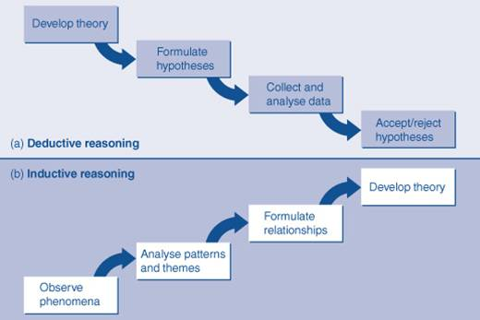
Deduction
Deduction is the process by which we arrive at a reasoned conclusion by logical generalization of a known fact.
Example: we know that all high performers are highly proficient in their jobs.
If John is a high performer, we then conclude that he is highly proficient in his job

Slide 18
Induction
Induction is a process where we observe certain phenomena and on this basis arrive at conclusions.
In other words, in induction we logically establish a general proposition based on observed facts.

Slide 19
JENIS-JENIS PENELITIAN MENURUT TUJUANNYA
  PENELITIAN MURNI (pure/fundamental/basic)
  Peneltian untuk memahmi permasalahan secara lebih mendalam atau untuk mengembangkan teori yang sudah ada. To generate a body of knowledge by trying to comprehend how certain problems that occur in organizations can be solved (Qualitative approach).
  PENELITIAN TERAPAN (applied)
  Penelitian yang dilakukan untuk mendapatkan informasi yang digunakan untuk memecahkan masalah. To solve a current problem faced by the manager in the work setting demanding a timely solution (Quantitative approach).

Slide 20
PENELITIAN TINGKAT EKSPLANASI
PENELITIAN DESKRIPTIF (X = .... or X ≠ ....)
PENELITIAN KOMPARATIF (X1 = X2 or X1 ≠ X2)
PENELITIAN ASOSIATIF
  Korelasional = Y = f(X1, X2, X3...)
  Kausalitas = Y = a + bX1 + b2X2 + ….bnXn + e
PENELITIAN JENIS DAN ANALISIS DATA
PENELITIAN KUANTITATIF
PENELITIAN KUALITATIF
PENELITIAN CAMPURAN

Slide 21
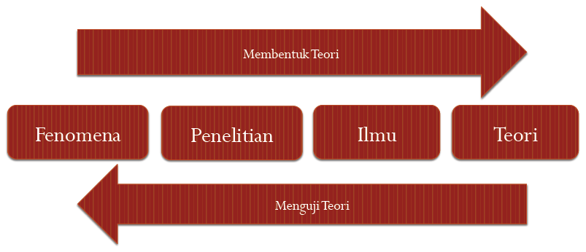
Aktivitas Research
(Induction)
(Deduction)

Slide 22
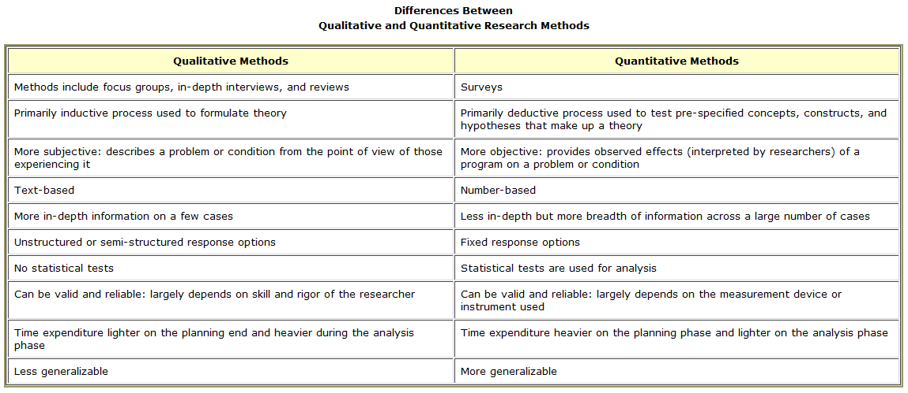
Quali and Quanti

Slide 23
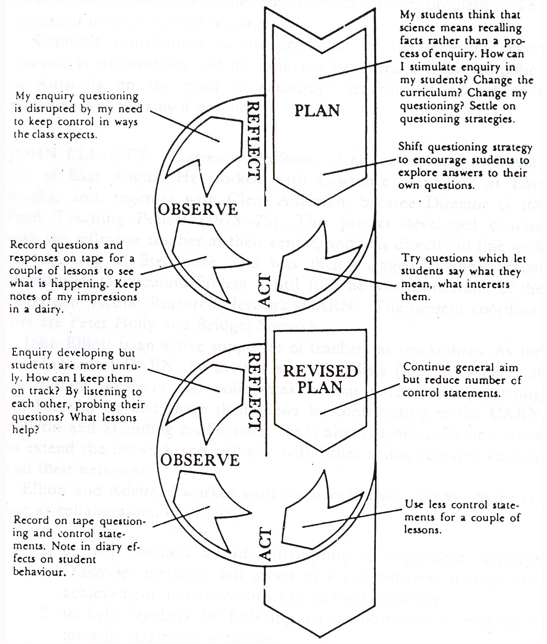
PROSES PENELITIAN KUALITATIF

Slide 24
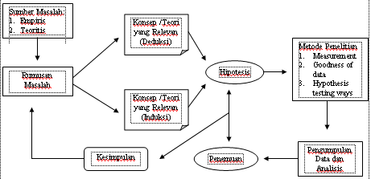
PROSES PENELITIAN KUANTITATIF

Slide 25
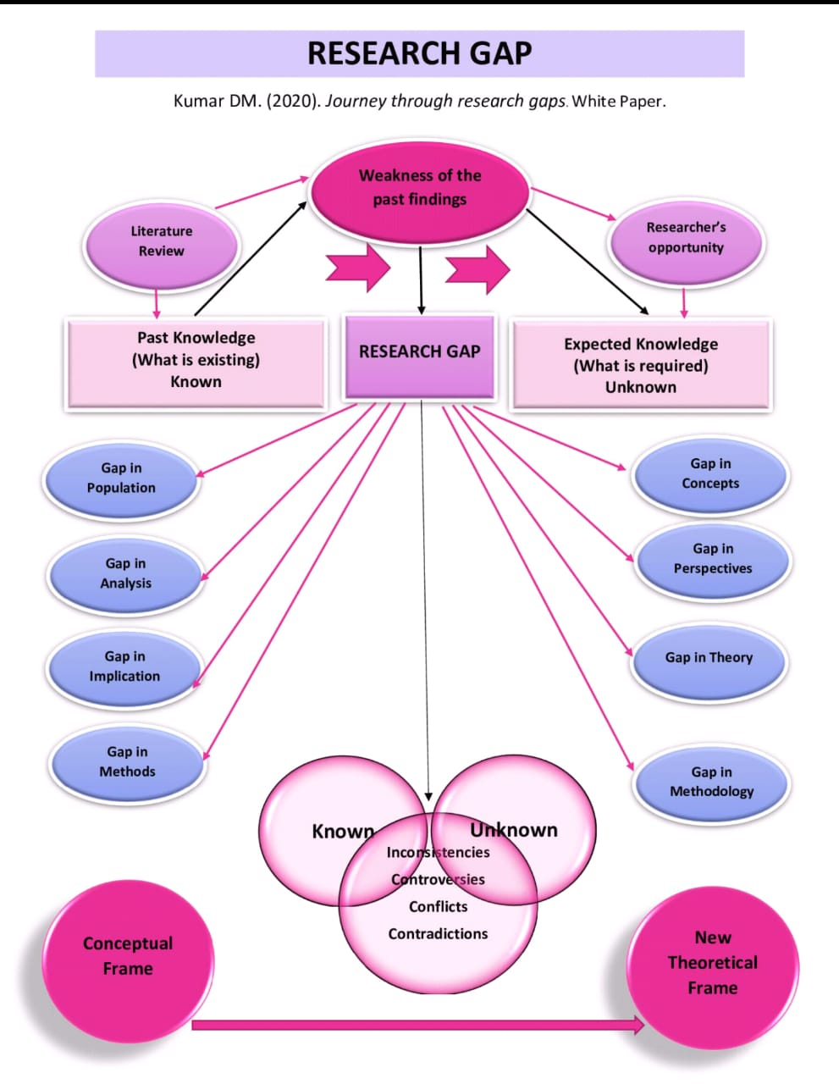

Slide 26

Where Do We Begin?

Slide 27
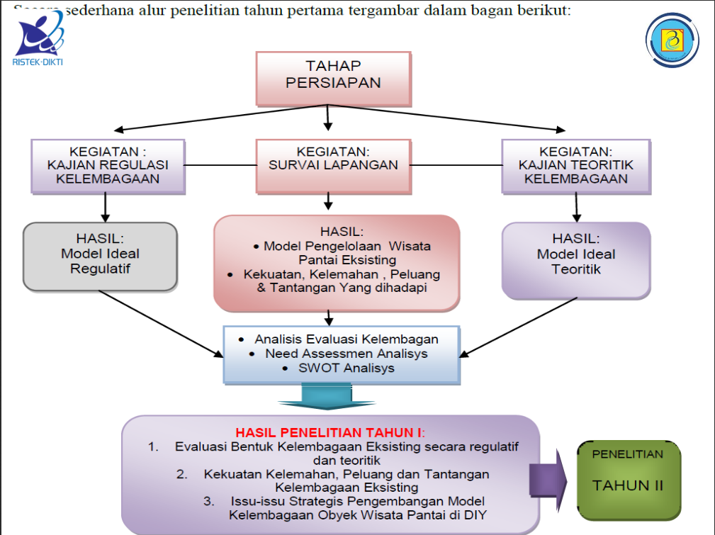
ALUR PENYUSUNAN
PROPOSAL PENELITIAN
HASIL:
Model Ideal Empirik
Hasil SWOT
PROPOSAL PENELITIAN

Slide 28
Judul Penelitian
Harus diskriptif, pendek, mudah dibaca, menggunakan terminologi umum/populer, tidak menggunakan singkatan, formula kimia atau nama pemilik dan pengarang.
Secara umum mengidentifikasikan masalah
Menunjukkan kegunaan atau kepentingan bidang yang dipermasalahkan (pengaruh, pengembangan, evaluasi, beda)
Memberikan tekanan pada kata yang berdampak tinggi (high impact) di awal kalimat
Menggunakan kata benda

Slide 29
Judul Penelitian
Setelah permasalahan diidentifikasikan dengan tepat langkah berikutnya adalah memberikan nama penelitian “Judul Penelitian”
Dua orientasi dalam meberikan judul penelitian:
Singkat (Implicit)
Contoh:
Penilaian Kinerja Guru Akuntansi di Era Pandemi
2. Jelas (Explicit)
  Jenis Penelitian
  Objek yang diteliti
  Subjek penelitian
  Lokasi Penelitian
Contoh:
Pengaruh Kinerja Guru dan Kinerja Kepala Sekolah pada PBM Daring terhadap Prestasi Siswa SMK di Kabupaten Purwokerto

Slide 30
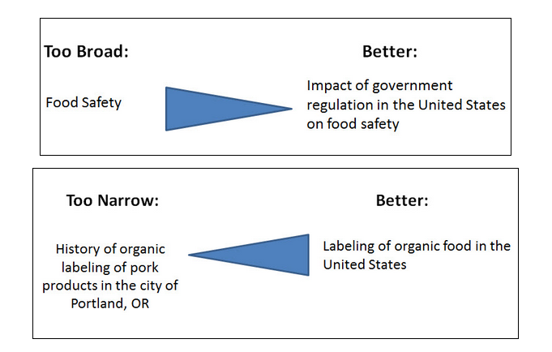
Focusing from Area to Topic

Slide 31
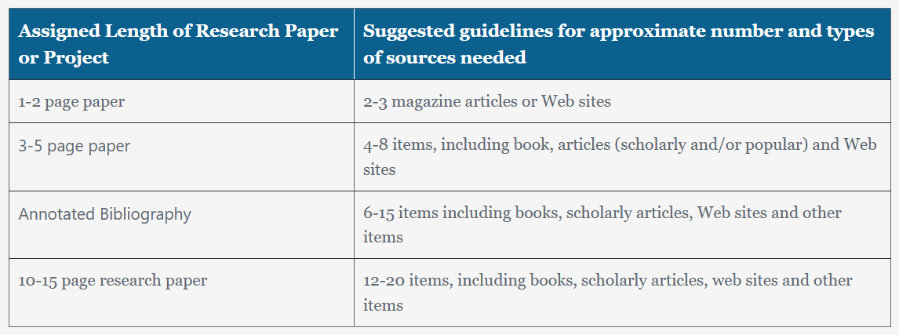
Length of Project Vs Number or Sources

Slide 32
Masalah yang baik:
  Novelty. Yakni perspektif baru dan original dalam rumusan masalah dan kemungkinan pemecahannya.
  Relevancy. Kesesuaian masalah tersebut untuk dipecahkan sekarang. Sumbangannya bagi perkembangan ilmu dan penyelesaian masalah pembangunan serta pengembangan kelem-bagaan.
  Interesting. Menarik minat peneliti sehingga punya kesanggupan untuk mengerjakan penelitian secara intens dalam rentang waktu yang relatif lama.
  Feasible. Dalam arti feasible dari sisi subyek yang dikaji, ketersediaan dana, waktu, alat serta keahlian yang dimiliki peneliti.
  Etical. Apakah penelitian tersebut bertentangan dengan etika atau tidak.

Slide 33
Criteria for a good research topic
A good research topic should be (FINER):
  Feasible (can be done)
  Interesting (up-to-date, wider audience, etc)
  Novel (newness, unique)
  Ethical (plagiarism, double submission)
  Relevant (has an implication)
These criteria have been collectively called the FINER formula (Hulley et al., 2001)

Slide 34
What is Novelty?
It is some thing new or modified from previous findings.
It may create, develop, add, complete or give new alternatives of theory, method, formula, model or other forms in scientific matter.
Novelty must be original.

Slide 35
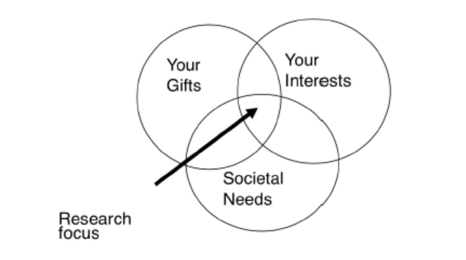
Finding a research topic

Slide 36
Assignment:
Find your strengths and weaknesses.
Find the threats and opportunities (read theories, research, rules/laws, conduct a survey)
Find the gaps
Find your research interest / topic
Formulate 3 titles based on it
Present in the class and discuss with the class

Slide 37
Latar Belakang Masalah:
Problem prestasi belajar akuntansi dari lapangan yang masih rendah atau yang belum sesuai dengan harapan disertai dengan bukti kuantitatif dari lapangan. Jelaskan dari mana dan bagaimana angka itu diperoleh apakah melalui wawancara (sebut dengan siapa) atau dokumentasi. Jumlah dan proporsi informan min 12/30 secara proporsional.
Tambaj kajian dari teori dan riset terdahulu yang menyatakan atau menemukan bahwa peningkatan prestasi dengan bimbingan belajar online menggunakan aplikasi masih terbatas, atau hasilnya masih berbeda. Jelaskan dari siapa
Jelaskan apa kelamahan dari teori atau riset yang sudah ada atas problem prestasi belajar itu dan apa solusi yang diusulkan atas problem itu. Jelaskan keunggulan usulan anda

Slide 38
Model peta jalan Penelitian
Model 2
Model 1
Model 3
Model 6
Riset
Pengembangan
Model 5
Riset
Terapan
Model 4
Riset
Dasar
TAHUN (Multi Tahun)
Notes:
Penjelasan :
Model I : peta jalan yang mulai dari riset dasar, riset terapan dan berakhir pada riset pengembangan, peta jalan ini dicirikan adanya kesinambungan dari tahun ketahun
Model 2 : peta jalan dimana riset dasar sudah tersedia/ sudah ada kemudian dilanjutkan pada tahap riset terapan dan berakhir pada riset pengembangan
Model 3: hampir sama degan model 2, tetapi masih membutuhkan waktu yang lama pada riset terapan dan riset pengembangan.
Model 4: peta jalan yang hanya fokus pada riset dasar.
Model 5: peta jalan yang hanya fokus pada riset terapan (teknologi).
Model 6: peta jalan yang hanya fokus pada riset pengembangan (produk)
Luaran (outcome) masing-masing model dapat berbeda antara lain HKI, teknologi, prototype, produk.
Peneliti tidak harus melakukan mulai riset dasar, riset terapan dan riset pengembangan (produk) secara berkelanjut/ berkesinambungan. Hal ini disesuaikan kepakaran peneliti.
Silahkan memberikan contoh.

Slide 39
Apa itu Peta Jalan Penelitian
Mile stones kegiatan penelitian dalam ruang waktu tertentu (5-20 tahun) yang dilakukan oleh peneliti (monodisiplin) dan atau kelompok peneliti baik secara multidispliner atau intra/inter disiplin atau industri R&D .
peta jalan dapat berupa : peta jalan R&D (Research & pengembangan), peta jalan teknologi dan peta jalan produk.
Satu peta jalan penelitian dapat mencakup 3 bagian sekaligus : riset dasar (R&D), riset terapan (Teknologi) dan riset pengembangan (produk).
peta jalan sebaiknya ditampilkan sebagai bentuk grafik (sumbu x sebagai waktu, dan sumbu y (sumbu kegiatan penelitian) atau diagram fishbone. Atau bentuk lain diagram, dengan tujuan untuk memudahkan dalam visualisasi peta jalan
peta jalan penelitian bukan alur penelitian atau metoda
Luaran (outcome) peta jalan dapat berupa hak Kekayaan intelektual (HKI)
Notes:
Penjelasan :
Point 2 : Industri besar seperti electronik (Sony, apple, Samsung) dan automotif ( mercedes, toyota) umumnya Memiliki peta jalan mulai dari R&D, peta jalan teknologi dan berakhir pada peta jalan produk.
Presenter :
dapat memberikan contoh seuai bidang kepakaran masing-masing.
Ditekan kembali kesalahan yang sering dilakukan pengusul, menggambar peta jalan sebagai alur penelitian/metoda atau kegiatan tahun penelitian yang diusulkan.

Slide 40
Assignment:
Find the best research topic.
Conduct a fighting theories and laws to existed research limitation and practical to get research problems and the lacks of existed solutions (contradiction, lack of theories or methods or practicality)
Propose the better solutions
Formulate your contributions (theoretical / practical)
Present in the class and discuss with the class

Slide 41
Rumusan Masalah
Masalah harus dirumuskan dengan jelas dan tidak menimbulkan penafsiran yang berbeda
Untuk iset komparatif dan kausalitatif, rumusan masalah hendaknya dapat mengungkapkan hubungan antara dua variabel atau lebih.
Rumusan masalah hendaknya dinyatakan dalam kalimat tanya
Semakin detail masalah semakin sederhana kajian pustaka dan metode
Eq:
Bagaimanakah pengaruh Good Corporate Governance terhadap Praktik Perataan Laba pada Perusahaan Manufaktur yang Terdaftar di Bursa Efek Indonesia?
Faktor apakah yang berpengaruh terhadap Praktik Perataan Laba pada Perusahaan Manufaktur yang Terdaftar di Bursa Efek Indonesia?

Slide 42
Literature Review
The basic criteria to evaluating information are as follows:
(1) Authority /Authorship– Who are the authors? What are their credentials?
(2) Accuracy – Are the facts verifiable? Is the information correct?
(3) Objectivity – What is the purpose? Is there a bias?
(4) Currency – Is the information up-to-date?
(5) Coverage – What is the scope of the information? What does it focus on (Comprehensiveness)?
(6) Elaborated from Y to X

Slide 43
Vids TO LitRev
https://www.youtube.com/watch?v=FFcrQweRAp0
https://www.youtube.com/watch?v=OooqoH-0On4
https://www.youtube.com/watch?v=jKL2pdRmwc4

Slide 44
Semakin baik LR maka semakin jelas seorang peneliti melakukan penyusunan kerangka pikir, pengembangan hipotesis, pertanyaan penelitian, pendefinisian secara operasional, pengukuran variabel dan penentuan metode penelitiannya. Sebaliknya demikian halnya akibatnya.
Semakin baik LR, semakin baik pula seorang peneliti membahas hasil temuan dan membuat simpulan dan menyusun rekomendasi.

Slide 45
Theory and Models
Theory: a set of systematically interrelated concepts, definitions, and propositions that are advanced to explain and predict phenomena (facts). Eq. Agency Theory
Model: a representation of a system that is constructed to study some aspect of that system or the system as a whole.
Eq. Agent ←→ Principal

Slide 46
Proposition: a statement about concepts that may be judged as true or false if it refers to observable phenomenon. Eq. Practical condition of the relationship between agent and principal
Concepts: a bundle of meanings or characteristics associated with certain events, objects, conditions, situations, and the like. Eq. Agent = agency theory, an entity, principal

Slide 47
Concepts, Constructs & Definition
Constructs: an image or idea specifically invented for a given research and/or theory-building purpose (related to the way of a variable measured). Eq. Moral Hazzard
Definitions : a passage that explains the meaning of a term (Wikipedia). Eq. Agent is...
Operational definition: a definition stated in terms of specific testing criteria or operations. Eq. Agent is…..(it is needed if definition itself may not enough be measured in a research)

Slide 48
Variables (Vary + Able)
Variable may refer to:
Variable (research), a logical set of attributes. A variable is something that can be changed, such as a characteristic or value. Variables are generally used in psychology experiments to determine if changes to one thing result in changes to another.
Variable (mathematics), a symbol that represents a quantity in an algebraic expression.
Variable (computer science), a symbolic name associated with a value and whose associated value may be changed

Slide 49
Kerangka Berpikir (Research Paradigm)
Merupakan perumusan dari tinjauan pustaka disusun sendiri oleh peneliti:
  tuntunan untuk memecahkan masalah yang dikaji,
  merumuskan hipotesis,
  memberikan dasar pada pengembangan metode dan teknik penelitiannya.
  Dapat berbentuk uraian kualitatif dan bagan alur yang langsung berkaitan dengan kajian.
Merupakan dukungan dasar teoritis dalam rangka memberi jawaban terhadap pendekatan pemecahan masalah.
  Disusun berupa esensi masing-masing hasil penelitian pakar ilmiah tertentu ditulis dalam bentuk perumusan yang ringkas.
  Argumentasi berupa risalah singkat yang lebih menonjolkan sikap dan pandangan pribadi mengenai suatu fenomena yang disoroti secara kritis analitis.

Slide 50
HIPOTESIS
Kata hipotesis berasal dari kata hipo yang berarti lemah dan tesis yang berarti pernyataan. Dengan demikian hipotesis berarti pernyataan yang lemah. Disebut demikian karena masih berupa dugaan yang belum diuji.
Hipotesis merupakan jawaban sementara yang hendak diuji kebenarannya melalui penelitian.
Tidak semua penelitian harus memerlukan hipotesis, khususnya penelitian yang bersifat explorative - qualitative.

Slide 51
Perumusan hipotesis dilakukan berdasarkan:
Teori
Penelitian terdahulu
Penelitian pendahuluan
Akal sehat peneliti

Slide 52
Ciri-Ciri Hipotesis Yang Baik:
Dinyatakan dalam kalimat yang tegas (clearly stated)
  Upah memiliki pengaruh yang berarti terhadap produktifitas karyawan (jelas)
  Upah memiliki pengaruh yang kurang berarti terhadap produktifitas karyawan (tidak jelas)
Dapat diuji secara alamiah (testable)
  Upah memiliki pengaruh yang berarti terhadap produktifitas karyawan (dapat diuji)
  Batu yang belum pernah terlihat oleh mata manusia dapat berkembang biak (Pada hipotesis ini tidak dapat dibuktikan karena kita tidak dapat mengumpulkan data tentang batu yang belum terlihat manusia)
Dasar dalam merumuskan hipotesis kuat (literature based)
  Harga barang berpengaruh negatif terhadap permintaan (memiliki dasar kuat yaitu teori permintaan dan penawaran)
  Uang saku memiliki pengaruh yang signifikant terhadap jam belajar mahasiswa. (tidak memiliki dasar kuat)

Slide 53

The Role of Hypotheses
Guide the direction of the study
Identify relevant facts
Suggest most appropriate research design
Provide framework for organizing resulting conclusions
Notes:
This slide presents the functions served by hypotheses.

Slide 54
JENIS HIPOTESIS
Hipotesis deskriptif
Contoh:
Efisiensi biaya PT. X paling rendah sebesar 80% dari kriteria ideal yang ditetapkan.
Daya tahan auditor dalam melakukan pekerjaannya tidak lebih dari 5 jam per harinya.
Hipotesis komparatif
Contoh:
Pembebanan BOP dengan metode ABC lebih baik dibandingkan dengan metode konvensional.
Kualitas hasil auditor yang berpendidikan luar negeri lebih baik daripada auditor yang berpendidikan dalam negeri.
Hipotesis asosiatif
Contoh: Nilai tambah ekonomi memiliki pengaruh yang signifikan terhadap harga saham

Slide 55
Dari jenis hipotesis yang disusun, selanjutnya guna keperluan pengujian hipotesis, hipotesis kerja tersebut dibuat menjadi hipotesis statistik.
Hipotesis statistik biasanya dinyatakan dalam bentuk hipotesis nol (H₀) dan hipotesis alternatif (Ha)

Slide 56
DALAM SEBUAH PENELITIAN HIPOTESIS DAPAT DINYATAKAN DALAM BEBERAPA BENTUK
Hipotesis Nol
Merupakan hipotesis yang menyatakan hubungan atau pengaruh antar variabel sama dengan nol. Atau dengan kata lain tidak terdapat perbedaan, hubungan atau pengaruh antar variabel.
H0 : r = 0, tidak terdapat pengaruh yang signifikan antara nilai tambah ekonomis
dengan harga saham.
Hipotesis Alternatif
Merupakan hipotesis yang menyatakan adanya perbedaan, hubungan atau pengaruh antar variabel tidak sama dengan nol. Atau dengan kata lain terdapat perbedaan, hubungan atau pengaruh antar variabel (merupakan kebalikan dari hipotesis alternatif)
Ha : r ≠ 0, terdapat pengaruh yang signifikan antara nilai tambah ekonomis
dengan hargan saham.

Slide 57
JENIS – JENIS VARIABEL
HUBUNGANNYA
Independent Variable, Dependent Variable, Moderating Variable, Intervening Variable
JENIS VARIABEL
SIFATNYA
Endogen, Eksogen, Latent, Manifest

Slide 58
Contoh Variabel Independen dan Dependen
STOCK SPLIT
(Variabel Independen)
HARGA SAHAM (Variabel Dependen)
Contoh Variabel Moderating
KOMPETENSI AKUNTAN
(Variabel Independen)
KUALITAS AUDIT (Variabel Dependen)
KUALIFIKASI AKUNTAN (Variabel Moderating)

Slide 59
Contoh Variabel Intervening
KEPUTUSAN KEUANGAN
(Variabel Independen)
HARGA SAHAM
(Variabel Intervening)
NILAI PERUSAHAAN
(Variabel Dependen)
Contoh Gabungan
KEPUTUSAN KEUANGAN
(Variabel Independen)
HARGA SAHAM
(Variabel Intervening)
NILAI PERUSAHAAN
(Variabel Dependen)
NILAI TAMBAH EKONOMIS
(Variabel Moderating)

Slide 60
Dalam Path Analysis maupun Struktural Equation Model (SEM) seringkali dikenal istilah variabel endogen, eksogen, latent, dan manifest. Berikut ini pengertian dari istilah tersebut:
Endogen, yang memiliki sifat sebagai akibat dalam kerangka hubungan kausalitas (Y).
Eksogen, yang memiliki sifat sebagai penyebab dalam kerangka hubungan kausalitas (X).
Laten, variabel yang tidak dapat diukur secara langsung (X, Y).
Manifest, variabel yang dapat diukur secara langsung sebagai indikator dari variabel laten (X,Y).

Slide 61
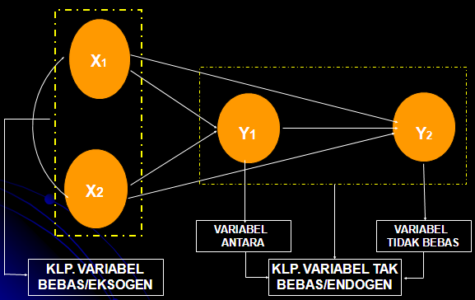
Contoh dalam path analysis:
INDICATORS (MANIFEST)
Y2a
Y2b
Y2c

Slide 62
Assignment:
Determine the variables.
Find grand theories behind
Conduct a profound, broader, up-to date review on theories, research, rules/laws linear to the variables (Y to X).
Formulate research questions / hypothesis
Present in the class and discuss with the class

Slide 63
Research Methods
Pendekatan penelitian dan jenis penelitian
Tempat dan waktu penelitian
Unit analisis/subjek penelitian, atau populasi dan sampel
Teknik dan instrumen pengumpulan data, validitas dan realibilitas, keabsahan data (untuk data kualitatif)
Teknik analisis data, serta uji persyaratan yang lain.

Slide 64
Pendekatan
Jenis Penelitian
EKSPERIMEN
KUANTITATIF
SURVEI
METODE PENELITIAN
Ethnography
Grounded theory
KUALITATIF
Cased studies
Phenomenological
Narrative research
EXPLANATORY
SEQUENTIAL
EXPLORATORY
MIXED METHODS
TRIANGULATION
CONCURRENT
EMBEDDED

Slide 65
Research Methods
Bagian ini tidak perlu memuat teori atau definisi tetapi berupa deskripsi tentang kegiatan yang secara nyata telah dilakukan oleh peneliti.
Sumber yang memuat penetapan kriteria, angka batas, rumus penentuan ukuran sampel dan semacamnya dapat dikutip.
Populasi dan teknik sampling harus dijelaskan secara rinci.
Pengembangan instrumen, cara membuktikan validitas dan mengestimasi reliabilitas juga harus dijelaskan secara rinci.

Slide 66
Research Methods
Pada analisis data kuantitatif dengan statistik inferensial perlu dicantumkan kriteria penolakan hipotesis statistik.
Pada analisis data kualitatif harus dijelaskan secara rinci proses analisis induktifnya, dari transkrip data, kode-kode, proses reduksi dan hasil reduksi, abstraksi dan teoresisasi.
Pada penelitian tindakan kelas perlu dicantumkan indikator keberhasilan tindakan yang terukur.
Pada penelitian pengembangan perlu uji coba lapangan.

Slide 67
A Classification of Univariate Techniques
Univariate Techniques
Non-metric (parametric) Data
Metric Data
One Sample
Two or More Samples
One Sample
Two or More Samples
* t test
* Z test
Frequency
Chi-Square
K-S
Runs
Binomial
Independent
Related
Independent
Related
* Two- Group test
* Z test
* One-Way ANOVA
* Paired t-test
* Chi-Square
* Mann-Whitney
* Median
* K-S
* K-W ANOVA
* Sign
* Wilcoxon
* McNemar
* Chi-Square

Slide 68
A Classification of Bivariate Techniques
Bivariate Techniques
Metric Data
(interval, ratio)
Non-metric Data
(nominal, ordinal)
Ada pemilahan antara Dependen & Independen
Ada pemilahan antara Dependen & Independen
Ya
Tidak
Ya
Tidak
Regresi Sederhana
Korelasi Pearson
Chi Square
Koefisien Phi
Koef. Contingency
Korelasi Rank Spearman

Slide 69
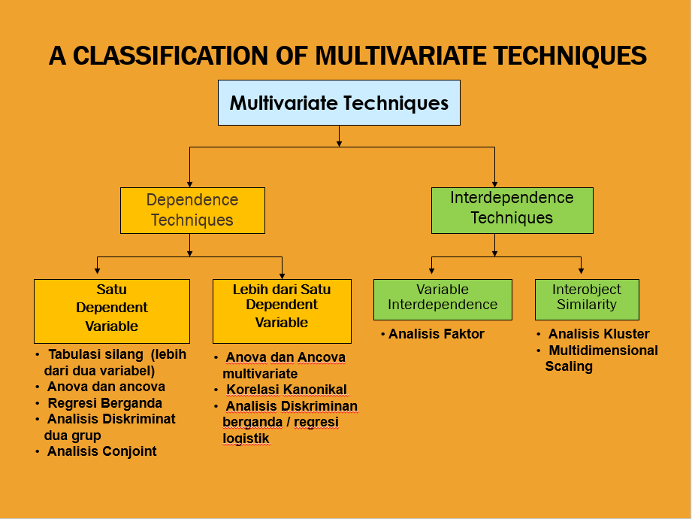

Slide 70
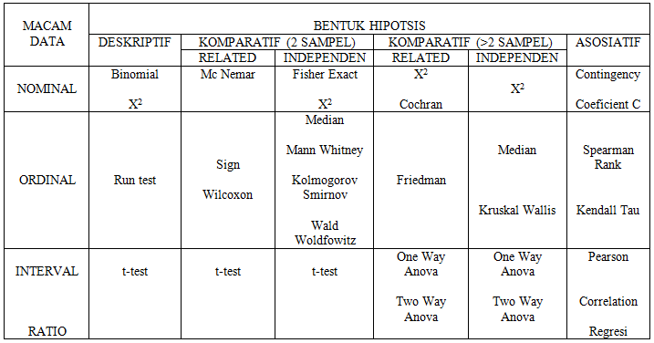
UJI HIPOTESIS

Slide 71
Assignment:
Find the right approach and type of research
Determine time and place
Choose population and sample carefully
Take the best data collection methods and instruments and their validation
Find the fittest assumptions and analysis techniques for the data
Declare the testing criteria
Present in the class and discuss with the class

Slide 72

Finished!!! You did it!!!

Slide 73
THE END

